Slide 1
Funkční a mikroskopická anatomie kosterního svalu
Svaly = výkonný orgán svalové soustavy
Svaly jsou elastické, po dodání vzrušivého podnětu se stahují a dále relaxují = kontraktilita
Přeměňují chemickou energii v pohybovou.
Funkce: pohyb, přijímání potravy, dýchání, rozmnožování, komunikace …
Svalstvo příčně pruhované, hladká svalovina, svalovina srdce myokard.
Svalové struktury jsou pospojovány vazivem.
Svaly pomalé pro statickou práci, méně výkonné, méně unavitelné − např. posturální svaly.
Svaly rychlé umožňují rychlý, intenzivní, ale krátkodobý výkon.

Slide 2
Stavba svalu
Začátek (origo) – místo začátku svalu.
Úpon (insertio) – místo úponu svalu.
Svalové bříško (venter musculi) – nejmohutnější místo svalu.
Šlacha (tendo) – uspořádané kolagenní vazivo, které sval upíná nejčastěji do kosti, někdy do kůže nebo kloubu.
Povázka (fascie) – pružný vazivový obal svalu. Jsou součástí osteofasciálních sept, které tvoří spatia mezi periostem kosti a povrchovou fascií.
Perimysium - obal z vaziva obklopující svazky svalových vláken.
Epimysium - vazivový obal, který pokrývá celý sval. Jeho primární funkce je ochrana svalu před mechanickým poškozením.
Endomysium - vazivový obal na povrchu jednotlivých svalových vláken.

Slide 3
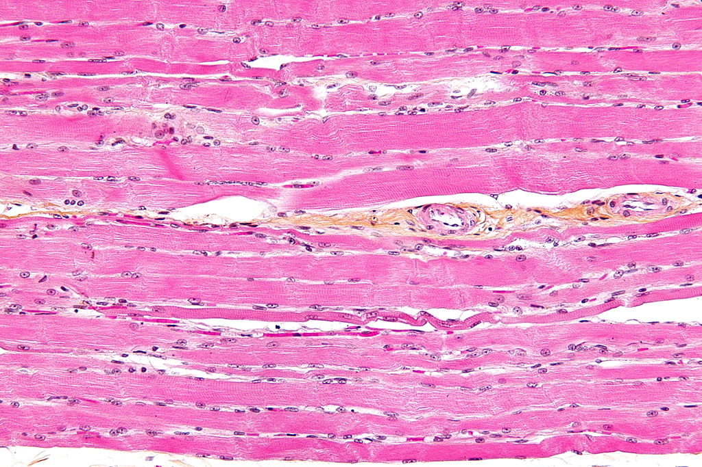
Mikroskopická anatomie svaloviny
Jádra jsou koncentrována pod cytoplazmatickou membránu – typické pro mikroskopický snímek svaloviny.
Zahrnují kontraktilní bílkoviny aktin a myozin, které vzájemným klouzáním umožňují stah svalu.
Součástí aktinového myofilamenta jsou regulační proteiny – troponin a tropomyozin.

Slide 4
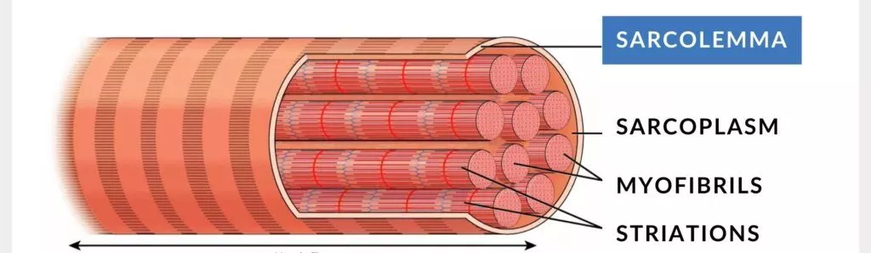
Mikroskopická stavba příčně pruhované svaloviny
Svalové vlákno, myofibril je základní anatomická jednotka. Svalové vlákno je syncitium. Rozlišujeme dvě hlavní myofibrila - aktin a myozin.
Sarkolema vysoce dráždivá pro cytoplasmatickou membránu
Sakroplasma je tekutý obsah svalových vláken u kosterní svaloviny, jde v podstatě o typ cytoplazmy.
Sarkoplasmatické retikulum je síť membránových tubulů okolo myofibril, specialisovaná část endoplasmatického retikula. Shromažďují se zde Ca²⁺ a čekají na impuls, kdy se uvolní; zvýšení lokální koncentrace Ca²⁺ způsobí kontrakci myofibril.
Sarkomera - pravidelné úseky, které jsou základní funkční jednotkou. Tyto sarkomery obsahují charakteristické linie a zóny.
Notes:
Příčně pruhovaná svalovina je základní složkou kosterního svalstva. Díky střídání aktino-myozinových komplexů je mikroskopicky patrné příčné pruhování. V lidském těle je kolem 600 kosterních svalů.
Kosterní sval je tvořen dlouhými cylindrickými mnohojadernými buňkami (syncytium), které jsou široké 60–100 µm. ^{[2]}

Slide 5
Sarkomera
Z-disky – ohraničují sarkomeru. V těchto discích jsou ukotvena tenká aktinová filamenta.
M-linie – jsou vedeny středem sarkomery a které ukotvují tlustá myozinová filamenta v jejich středu.
I-proužek (izotropní) – část sarkomery, kde se aktinová filamenta nepřekrývají s myozinovými, (7 nm);
A-proužek (anizotropní) – tmavší část sarkomery, kde se nachází myozinová filamenta (včetně úseku, kde se myozin překrývá s aktinem, (15 nm).
H-zóna – světlejší část sarkomery, kde se nachází pouze myozinová filamenta.
Při kontrakci se zkracuje I-proužek a H-zóna, A-proužek zůstává zachován.
Notes:
Myofibrila je členěna na pravidelné úseky, tzv. sarkomery, které jsou základní funkční jednotkou.
Tyto sarkomery obsahují charakteristické linie a zóny:

Slide 6
Proteiny sarkomery
Tlustá filamenta – základem je myosin typu II, skládá se z vláknitého a gobulárního segmentu, celkem 300–400 myosinových molekul, myosin je uspořádán symetricky, hlavičky směřují k bližšímu konci vlákna → hladká centrální zóna bez globulárních segmentů + periferní zóna s laterálně vyčnívajícími glob. segmenty
Tenká filamenta – z F-aktinu, resp. polymer G-aktinu = globulární G-aktinový monomer, polarizovaný → přesné řazení během polymerace. Vznik 2 spirálovitě obtočených řetězců z G-aktinových jednotek.
Tropomyosin – z dvou spirálovitě obtočených řetězců. Molekuly jsou uspořádány jedna za druhou, vloženy do žlábku F-aktinového vlákna.
Troponin
Troponin T – vazba k tropomyosinu
Troponin C – váže vápenaté ionty
Troponin I – inhibuje na aktinu vazné místo pro myosin
Notes:
Příčně pruhovaná svalovina je základní složkou kosterního svalstva. Díky střídání aktino-myozinových komplexů je mikroskopicky patrné příčné pruhování. V lidském těle je kolem 600 kosterních svalů.
Kosterní sval je tvořen dlouhými cylindrickými mnohojadernými buňkami (syncytium), které jsou široké 60–100 µm. ^{[2]}

Slide 7
Molekulární princip kontrakce příčně pruhovaného svalstva
Aktiniové myofilamenty zasouvají mezi myozinové myofilamenty a tímto zkrácením vyvinou napětí, které se při úponové šlaše projeví jako síla vyvolávající pohyb.
Kontrakci vyvolává nervové podráždění.
Těžká myozinová vlákna klouzají po aktinových filamentech. Molekula myozinu sestává z dlouhé části tvořené dvěma obtáčejícími se polypeptidovými řetězci, na jejichž koncích jsou globulární hlavy. V části krčku této molekuly je místo, které konformační změnou může naklopit hlavu vůči dlouhé části a tím vyvolat pohyb na způsob páky. Tato hlava je přitom orientována proti aktinovému vláknu. Aktinové vlákno je dvoušroubovice vláknitého F-aktinu, tvořeného monomery globulárního G-aktinu. Po obou stranách dvoušroubovice se nachází molekuly tropomyozinu s molekulami troponinu.
Troponin obsahuje tři podjednotky:
1) Tn-C − místo vážící kationty Ca²⁺;
2) Tn-T − místo, kde se troponin váže k tropomyozinu;
3) Tn-I − místo, které zakrývá aktivní místa aktinu pro interakci s myozinem.
Vše proběhne za přítomnosti Ca²⁺, z sarkoplazmatického retikula po přenosu excitace z T-tubulů v odpověď na příchozí depolarizační stimul. Vazba Ca²⁺ na Tn-C podjednotku troponinu vyvolá konformační změnu, kdy se tropomyozin zasune ještě více do žlábků aktinu. Tím je umožněno hlavě myozinu se navázat na aktivní místo (myozin se "opře" o aktin) a aktivovat ATP-ázu. ATP se spotřebuje za produkce ADP + Pi a hlava myozinu se nakloní v podélné ose sarkomery – dojde k posunu filament a kontrakci.
Vzniká stabilní komplex. Za účasti dalšího ATP se stav relaxuje.

Slide 8
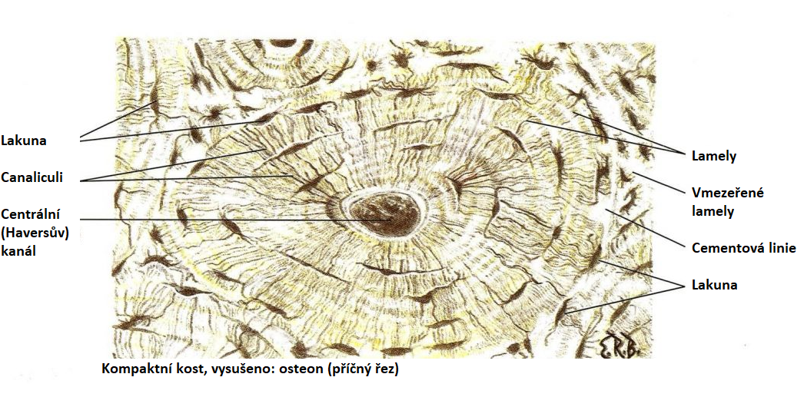

Slide 9
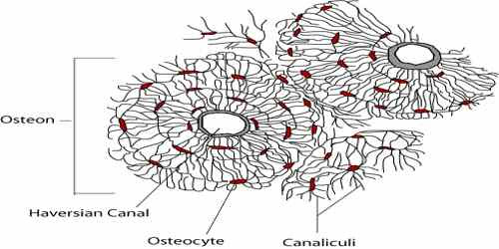
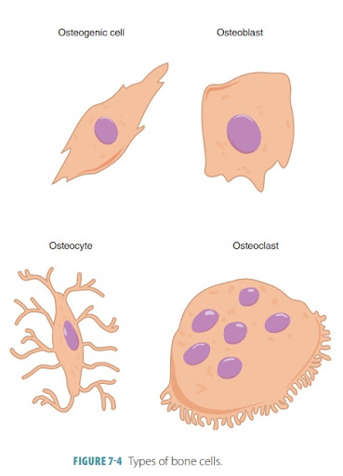
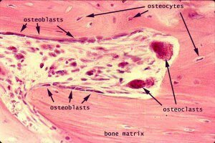

Slide 10
